Slide 1

第五章
财产保险概述

Slide 2
财产保险的概念
财产保险指投保人根据合同约定,向保险人交付保险费,保险人按合同约定对承保的财产及其有关利益因自然灾害或意外事故造成的损失承担赔偿责任的保险.

Slide 3
财产保险的分类
按标的物划分
财产损失保险
责任保险
信用保险
保证保险

Slide 4
财产损失风险
直接损失
财产本身的损失
间接损失
使用价值的丧失和额外费用支出
利润损失

Slide 5
财产保险的承保方式和赔偿方式
第一损失保险和赔偿方式
不定值保险和比例赔偿方式
定值保险和赔偿方式
重置价值保险和赔偿方式

Slide 6

企业财产保险

Slide 7
财产险的保险标的及保险金额
保险标的范围
一般可保财产
特约可保财产
不保财产
保险金额和保险价值的确定
账面计算法
估价计算法

Slide 8
财产保险的责任范围
基本险责任
综合险责任
除外责任
附加责任（扩展责任）

Slide 9
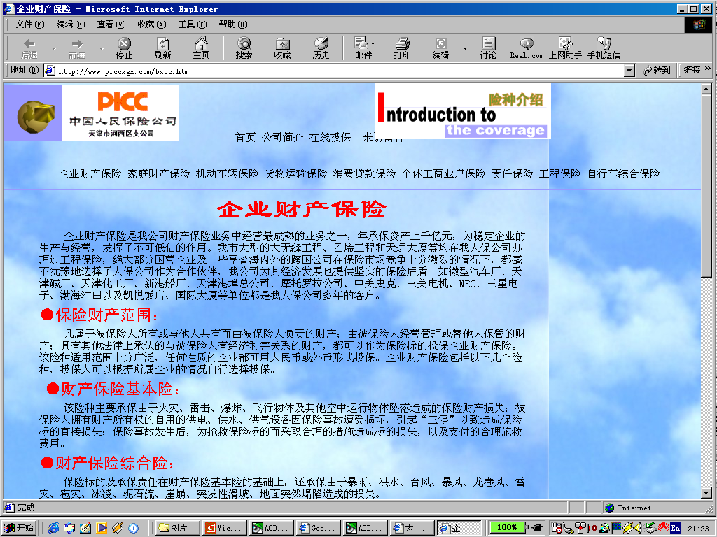

Slide 10
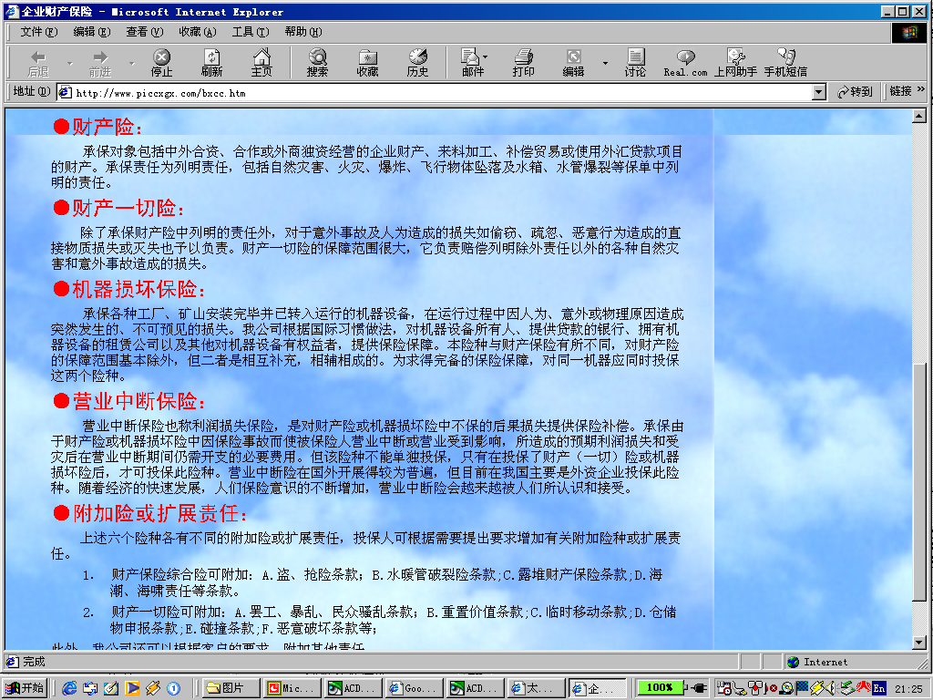

Slide 11
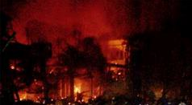
基本险的保险责任
火灾。
爆炸。
雷击。
飞行物及其他空中运行物体的坠落。
灾害及意外事故引起的停电、停水、停气的损失。幻灯片 70
施救、抢救造成保险标的的损失。
必要的合理费用的支出。幻灯片 72

Slide 12
综合险的保险责任
暴雨、洪水、台风、暴风、龙卷风、飓风、雪灾、雹灾、冰凌、泥石流崩塌、突发性滑坡、地面突然塌陷火山爆发。
注意：地震为除外责任，露堆财产因上述自然灾害或其他意外事故造成的损失也除外不保。

Slide 13
企业财产保险的保险金额
固定资产的保险价值与保险金额。
流动资产的 保险金额和保险价值。
帐外财产和代保管财产的保险价值与保险金额。

Slide 14
企业财产保险的保险费率
影响因素有：
投保险种、房屋的建筑结构、占用性质、地理位置、周围环境、投保人的安全管理水平、历史事实数据、市场竞争因素。

Slide 15
财产保险费率分类
可分为3大类13个号次
工业类（1至6号次）
仓储类（7至10号次）
普通类（11至13号次）

Slide 16
企业财产保险的赔偿处理
财产损失的赔偿
残值的扣除
施救费用的赔偿

Slide 17
企业财产保险的赔偿处理
赔款计算：
  固定资产：
    全部损失
    部分损失
    实际损失或受损
    赔款 = × 财产恢复原状 — 应扣残值
    所需修复费用
  流动资产
  帐外财产和代保管财产
保险金额
出险时
重置价值

Slide 18
对固定资产分项计赔
残值和免赔额的扣除
一般采取比例计算赔偿方式

Slide 19
计算题：红星造纸厂投保企业财产保险，固定资产按原值投保，保险金额为60万元，流动资产按最近账面余额确定，保险金额为30万元，账外资产估价投保，保险金额4万元。后发生火灾。机器设备损失15万元，成品半成品损失10万元，账外财产损失2万元，损失发生后确定固定资产重置价值为80万元，流动资产出险时账面余额为50万元，帐外资产出险时重置价值为5万元。保险公司应如何赔付？

Slide 20
家庭财产保险

Slide 21

案 例 七
某企业投保企业财产保险综合险，保险金额80万元，保险有效期间从1999年1月1日至12月31日。若该企业于2月12日发生火灾，损失金额为40万元，保险事故发生时的实际价值为100万元，则保险公司应赔偿多少？
张某2000年12月18日向某保险公司投保了保险期间为1年的家庭财产保险，其保险金额为40万元，2001年2月28日张某家因意外发生火灾，火灾发生时，张某的家庭财产实际价值为50万元。实际损失10万元。如何赔付？

Slide 22
家庭财产保险
我国保险公司对于家庭财产保险采取第一危险赔偿方式。所谓第一危险责任赔偿方式，即把保险财产分成两部分，相当于保险金额的部分称之为第一危险责任；超过保险金额的部分，称之为第二危险责任。保险人只对第一危险责任部分承担赔偿责任，损失多少，赔偿多少。但要按分项投保、分项赔偿的原则，超过保险金额部分不能承担赔偿责任，由被保险人自行负责。应该说，这种赔偿方式对被保险人较为有利。

Slide 23
家庭财产保险
由于确定保险金额的方式不同，家庭财产保险的赔偿方式也不同。
（1）单一总保险金额制的赔款计算主要是使实际赔款控制在保险金额限度内。例如：某人投保家庭财产的保险金额为20000元，发生保险责任范围的保险事故后，经剔除折旧因素并扣减残值，保险财产的实际损失为26000元；由于保险金额为20000元，保险人支付20000元赔款后结案。

Slide 24
家庭财产保险
（2）分项总保险金额制方式下的赔款计算应该使实际赔款控制在分项保险金额和总保险金额限度内。例如某家庭财产保险单列明的总保险金额为20000元，其中家具保险金额10000元，家用电器保险金额7000元，衣物保险金额3000元；发生保险责任范围的保险事故后，经剔除折旧因素并扣减残值，保险财产的实际损失为：家具13000元、家用电器9000元、衣物2000元，总损失为24000元。由于保险金额为20000元，保险人实际赔款19000元（10000＋7000＋2000）。

Slide 25
家庭财产综合保险
适用范围：
  凡城乡居民、单位职工、夫妻店、家庭手工业者及家庭成员的自有财产，以及代他人保管或与他人共有的财产都可以投保该险种。
  注：城乡个体工商户和合作经营组织的财产及私人企业的财产不适用本保险。

Slide 26
家庭财产综合保险
可以承保的家庭财产
特约承保的家庭财产
不可承保的家庭财产
注：所有可保财产必须是坐落或存放于保险单所载明的地址，否则不予承保。

Slide 27
家庭财产综合保险
保险责任
除外责任

Slide 28
家庭财产综合保险
保险金额：
  房屋及室内附属设备、室内装修由被保险人根据财产的购置价或市场价自行确定。
  室内财产的保险金额由被保险根据当时的实际价值自行确定。
  单位集体投保家庭财产保险，其保险金额一般由该单位统一确定。
  重复保险的分摊原则。

Slide 29
案 例 七
林红于1996年5月11日向甲保险公司投保了家财险及附加盗窃险，保额为1万元。同年7月5日，林红所在单位为全体职工在乙保险公司亦投保了家财险附加盗窃险，每人的家财险保额为5000元。次年1月17日，林红家被盗，林红即向部门报案，并立即告知了保险公司。现场勘查发现，家电损失4000元，高级服装损失3000元，金戒指1枚价值1000元，现金损失800元。3个月后，公安机关未能破案，林红向甲、乙两保险公司索赔。
问：保险公司如何赔付？

Slide 30
家庭财产两全保险
保险性质
  经济补偿性
  到期还本
  保险储金的利息作为保险费
保险储金
  按保险金额每千元计算，被保险人应在投保时一次缴清
  计算公式：保险储金=1000×保险费率/A年期的年利率（A为保险期限，最后结果取整数）
  保险期满无论有无保险赔偿，合同是否终止，保险人均退还全部储金
赔偿处理

Slide 31
家庭财产保险
普通家庭财产保险费率：平安、太平洋和华泰保险公司的基本险的费率是1‰、盗窃险（附加）费率是 2‰、管道破裂意外损失险（附加险），为0.3‰。而中国人民保险公司的基本险包括管道破裂，其附加险只有盗窃险，它的基本险和附加险年保险费率均 为2‰。一旦出险（意外事故），这些保险公司的赔偿办法是一样的。
两全险保险费率：华泰、太平洋和平安保险公司基本险费率是8‰、盗窃险是17‰、管道破裂险是1 ‰；而中国人民保险公司的投保费率为47‰。

Slide 32
家庭财产保险主要附加险
盗抢险
水暖管爆裂险
现金、金银珠宝盗抢险
家用电器用电安全险
家庭住户第三者责任一切险
租房费用损失险
信用卡盗窃损失险
门、窗、锁恶意破坏损失险

Slide 33

盗抢险
保险责任
除外责任
赔偿处理
  及时报案
  赔偿时效
  权益转让
  绝对免赔

Slide 34
盗抢险保险责任
被保险人存放在保险单所载明的保险地址室内的保险财产，由于遭受经公安部门确认的盗窃、抢劫行为而丢失，从案发时起三个月后，被盗抢的保险财产仍未查获的，丢失保险财产的直接损失，保险人负责赔偿。

Slide 35
盗抢险除外责任
保险财产因窗外钩物行为所致的损失；
因未锁房门致使保险财产遭受盗窃的损失；
被保险人的家庭成员、雇用人员或寄居人盗抢或者纵容他人盗抢而造成保险财产的损失；
保险财产在存放处所无人居住或无人看管超过十五天的情况下遭受的盗窃损失；
不属于主险保险单保险财产范围内的财产遭受的盗窃损失；
手提电话、便携式电脑所遭受的盗窃损失；
置放于阳台或露天的财产、或用芦席、稻草、油毛毡、麦杆、芦苇、杆、帆布等材料为外墙、棚顶的简陋罩棚下的财产及罩棚遭受的盗窃损失。

Slide 36
运输工具保险

Slide 37
运输工具保险
是以运输工具本身为保险标的的保险。它主要承保运输工具遭受自然灾害和意外事故而造成的损失。一般分为：
  机动车辆保险（汽车保险）
  飞机保险
  船舶保险
  其他运输工具保险

Slide 38

机动车辆保险
是以机动车辆本身及机动车辆的第三者责任为保险标的的一种运输工具保险。也称为汽车保险。
保险标的必须经交通管理部门检验合格并具有有效行驶证和号牌的车辆。

Slide 39

机动车辆保险
特点：
赔偿方式主要是修复
采用绝对免赔方式
采用无赔款优待方式
机动车辆保险中的第
三者责任保险一般采用强制保险

Slide 40

机动车辆保险
险种：
基本险
  车辆损失险
  第三者责任险
附加险
  全车盗抢险
  玻璃单独破
  碎险
  ……

Slide 41
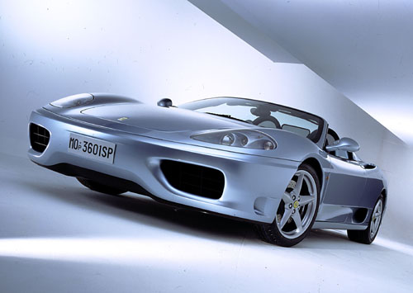
车辆损失险
保险责任
  意外事故或自然灾害造成的保险车辆的损失
    碰撞责任
    非碰撞责任
  合理的施救保险费用

Slide 42
车辆损失 险
责任免除
  自然磨损、朽蚀、故障、轮胎单独损坏
  地震、人工直接供油、高温烘烤造成的损失
  受本车所载货物撞击的损失
  两轮及轻便摩托车停放期间翻倒的损失
  遭受保险责任范围内的损失后，未经必要修理继续使用，致使损失扩大部分
  自燃以及不明原因产生的火灾
  玻璃单独破碎
  保险车辆在淹及排气筒的水中启动或被水淹后操作不当致使屐机损坏

Slide 43

车辆损失险
保险金额的确定
  新车购置价
  实际价值
  协商价值

Slide 44
第三者责任险
保险责任
  被保险人或其允许的合格驾驶员在使用保险车辆过程中发生意外事故，致使第三者遭受人身伤亡或财产的直接损毁，依法应当由被保险人支付的赔偿金额，保险人依照《道路交通事故处理办法》和保险合同的规定给予赔偿。

Slide 45
第三者责任险
责任免除
  被保险人或其允许的驾驶员所有或代管的财产
  私有、个人承包车辆的被保险人或其允许的驾驶员及其家庭成员，以及他们所有或代管的财产
  本车上的一切人员和财产

Slide 46
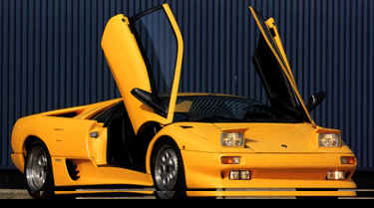
第三者责任险
赔偿限额
  对摩托车、拖拉机
  对其他机动车辆
  挂车投保后与主车视为一体

Slide 47
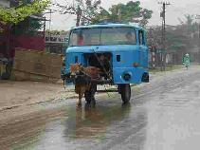
车辆损失险和第三者责任险
共同的责任免除
  ……
  竞赛、测试、在营业性修理场所修理期间
  车辆所载货物掉落、泄漏
  机动车辆拖带车辆（含挂车）或其他拖带物，二者当中至少有一个未投保第三者责任险
  驾驶员饮酒、吸毒、被药物麻醉
  保险车辆肇事逃逸
  因污染引起的任何补偿和赔偿
  ……

Slide 48
“撞了白撞”是指行人和非机动车违章导致交通事故，在机动车无过错情况下，应负全部责任。不止一个城市开始实施这样的规定。1999年，沈阳市率先出台了《行人与机动车道路交通事故处理办法》，规定：行人横穿马路不走人行横道线，与机动车发生交通事故，如果机动车无违章，行人负全部责任，从而使“撞了白撞”首次以法规形式面世。

Slide 49
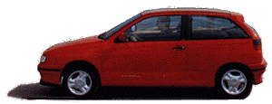
如何理解无过失责任险？
车险ABC
无过失责任险是指机动车辆与非机动车辆、行人发生交通事故造成对方人身伤亡、财产损失，虽然保险车辆无过失，但根据《道路交通事故处理办法》第44条的规定，仍应由被保险人承担10%的经济补偿。对于10%以上的经济赔偿部分，如被保险人为抢救伤员等已经支付而无法追回的费用，保险人亦在保险赔偿限额内承担赔偿责任。保险人承担的10%及10%以上的赔偿责任加免赔金额之和，最高不得超过赔偿限额。

Slide 50
有单独为车窗玻璃破裂设计保障的险种吗？
车险ABC
在全国条款中，玻璃单独破碎险是专门为前后玻璃和车窗玻璃设计的险种；而在深圳地区条款中，没有专门为车窗玻璃设计的险种，而只有单独为前后挡风玻璃设计的前后挡风玻璃单独爆裂险。
对于玻璃单独破碎险，车辆在停放或使用过程中，其他部分没有损坏，仅挡风玻璃和车窗玻璃单独破碎，保险公司负责赔偿。对于高档车辆是很有必要买这个险种的。

Slide 51
什么叫车辆停驶损失险？
车险ABC
车辆停驶损失险负责赔偿保险车辆发生保险事故造成车辆损坏，因停驶而产生的损失。保险人在双方约定的修复时间内按保险单约定的日赔偿金额乘以从送修之日起至修复竣工之日止的实际天数计算赔偿。对于从事专业营运的大型客货车辆以及营运出租轿车，由于肇事后修车耽误营运，间接损失较大，是有必要投保的。

Slide 52
买了自燃损失险，车辆着火了，就一定能得到赔偿吗？
车险ABC
不一定。自燃损失险是负责赔偿保险车辆因本车电器、线路、供油系统发生故障及运载货物自身原因起火燃烧，造成保险车辆的损失；而由于外界火灾导致车辆着火的，不属于自燃损失险责任范围。虽然车辆发生自燃的概率相对较小，但自燃往往导致较严重的经济损失，因此在条件许可的情况下，建议您投保自燃损失险。

Slide 53
车内的高级音响属车辆损失险的保障范围吗？
车险ABC
如果车内的高级音响不是随车产品，而是另外安装的，就不在车辆损失险的保障范围之内，但新增加设备损失险可以满足您的保险需求。该险种负责赔偿车辆发生保险事故时造成车上新增加设备的直接损失。当您自己为车辆加装了制冷、加氧设备、清洁燃料设备、CD及电视录像设备、真皮或电动座椅等不是车辆出厂所带的设备时，应考虑投保新增加设备损失险。否则，这些设备因事故受损时，即使投保了车辆损失险，保险公司也是不赔偿的。

Slide 54
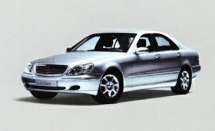
无赔偿优待
保险车辆在上一年保险期限内无赔款，继保时可享受无赔款减收保险费优待，优待金额为本年度续保险种应交保险费的10%。被保险人投保车辆不止一辆的，无赔款优待分别按车辆计算。上年度投保的车辆损失险、第三者责任险和附加险中任何一项发生赔款，续保时均不能享受
无赔款优待。不论
机动车辆连续几年
无事故，无赔款优
待一律为应交保险
费的10%。

Slide 55
免赔规定
我国机动车辆保险条款规定了机动车辆保险每次保险事故的赔款计算应按责任免赔比例的原则。根据保险车辆驾驶员在事故中所负责任，车辆损失险和第三者责任险在符合赔偿规定的金额内实行绝对免赔率：负全部责任的免赔20%，负主要责任的免赔15%，负同等责任的免赔10%，负次要责任的免赔5%，单方肇事事故的绝对免赔率为20%。

Slide 56
计算题
新车购置价10万元，投保时实际价值为8万元，出险时实际价值为7.5万元。
1 若发生全损，保险金额为10万，8万，7万时，保险公司各应赔偿多少？
2 若发生部分损失，施救费用是2000元，实际修理费用15000，则上述情况保险公司又各应赔偿多少？

Slide 57

飞机保险
飞机保险具有综合性保险的特点，既包括财产保险，又包括责任保险，还包括人身意外伤害保险。

Slide 58

飞机保险的主要种类
飞机保险
  机身及零部件保险
  第三者责任险
旅客法定责任保险
战争和劫持险
其他
  机场经营人责任保险
  飞机产品责任保险
  机组人员意外伤害保险。
  飞机旅客人身意外伤害保险
  丧失执照保险
  飞机承运货物责任保险

Slide 59

飞机保险的赔偿处理
飞机全部损失及部分损失的赔偿
旅客法定责任保险的赔偿
第三者责任的赔偿

Slide 60

飞机保险专题（一）
三联生活周刊:“4.15”空难发生以后，人们越来越关注航空保险，中国人民保险公司是这架遇难飞机的保险人，请您就此介绍一下航空保险方面的情况
黄禄滨:航空保险是一个综合概念，它提供的保障范围包括飞机本身的保险、称为机身险，承运人第三者责任保险、旅客法定责任保险，以及战争险和战争责任险等.
根据目前的情况看，“4.15”空难的航空保险赔偿问题将涉及机身险、地面第三者责任保险和旅客法定责任保险。关于人们常提到的航空意外保险，属人寿保险范畴是寿险公司与死伤旅客的直接合同关系，通常一张保单20元保费，乘客可以获得最高20万元人民币的赔偿。这跟财产险公司所提供的航空保险不同。

Slide 61

飞机保险专题（二）
三联生活周刊:中国人民保险公司几乎承保了中国的所有飞机吗？
黄禄滨:要回答这个问题，先要回顾一下中国人民保险公司航空保险发展的经历。中国人保从1974年开始承保航空保险业务，当时中国只有人保一家保险公司，中国民航拥有的飞机也为数不多，大多通过购买的形式获得，主要的飞机型号是图―154、三叉戟和少数由西方国家制造的飞机。后来，随着中国经济的发展，航空事业也有了很大的改观，开始通过自购或租赁的方式引进大量美国和欧洲制造的各种先进的大型客机，包括波音飞机和空中客车等。但是从总体规模上，中国的航空公司与世界大的航空公司从规模上相比差距还是很大，如果每个航空公司单独购买保险，那么保险费用就会很高。因此，从1989年开始，民航总局从国家利益和行业利益出发，集中国内各家航空公司以机队的形式统一向中国人民保险公司投保，这样，中国人民保险公司就成为目前除海南航空公司以外中国22家航空公司的主承保人。从规模上来看民航机队已经成为亚洲第一大机队，在某种意义上讲，民航总局（CAAC）和中国人保（PICC）这两个缩写单词已经在国际航空保险市场上举足轻重。
航空人身意外保险，市场大部分份额由国内六家寿险公司以联合承保的方式获得。

Slide 62

飞机保险专题（三）
三联生活周刊:众所周知，飞机保险可不是一般的财产保险，人保能够独自负担起这样巨大的风险吗？
黄禄滨:航空保险具有风险集中，承保理赔技术复杂和单一保险标的价值高的特点，所以中国人民保险公司采用了国际上通行的风险分担原则，也就是通过伦敦劳合社和欧洲的保险市场把部分风险通过分保的方式转嫁给具备一定资信等级的国外保险公司，也就是人们通常知道的再保险。目前，人保承保了中国民航500多架飞机，保险金额达到了215亿美元，我们把66%的风险分保给伦敦和欧洲市场的航空险承保人。我们选定伦敦市场实力最强的航空险承保人为中国民航保险机队的首席承保人，目的是本着负责的态度为客户寻求充分的保险保障。按照中国的规定，还有20%份额通过法定分保给中国再保险公司，这样人保自己保留的部分占14%。所以，从风险管理和责任承担上来说，中国人民保险公司作为中国最大的财产保险公司，它的航空险偿付能力是有充分保障的。

Slide 63

飞机保险专题（四）
三联生活周刊:航空保险按照什么原则来确定保费的高低？人保航空保险利润是否受到影响？
黄禄滨:航空保险的费率水平由很多因素来决定，而且也是一直波动的。
引起这种波动的原因有很多，主要受到航空公司的损失记录和市场供求关系的影响。航空公司的规模是制衡这种波动的最有力工具，举个例子来说，一个航空公司只有一架飞机保险和100架飞机同时安排保险，保费水平当然是不一样的。目前整个航空保险市场十分坚挺，航空保险的平均费率水平就高，主要是由于近几年频频发生的空难和由此引起的巨额保险赔付所造成，尤其是美国“9.11”恐怖事件以后，航空保险各险种的费率飙升。
中国人民保险公司所承保的各家航空公司，为了支持民航的发展，减少保费成本支出，人保在历次续转时都经过与国外承保人的艰苦谈判，据理力争，为客户争取低于国际平均水平的费率条件而努力。当然，中国民航与国际上其他航空公司比起来，事故发生率和损失程度是谈判桌上的一个主要砝码，在没有发生“4.15”空难以前，中国民航五年的赔付率为50%左右，也就是赔款与保费的比率。这一比例与目前国际市场总体水平相比算得上是不错的记录，对争取好的保险条件有利。

Slide 64

飞机保险专题（五）
三联生活周刊:人保公司承保民航的飞机保险，每年的保费收入有多少？
黄禄滨:“9.11”恐怖事件发生以后，国际市场承保人统一规定向投保的航空公司按每位旅客收取1.25美元的附加保险费用。但是，人保就自留额部分没有向所承保的中国国内的各家航空公司收取这部分的附加保费，也就是人保在国际上普遍加收航空险保费的时候做出了“让利”的决定。此举为民航在人保投保的航空公司节省了1亿多人民币的保费支出。所以，我刚才提到过，人保为了民航或者说国家的利益，尽量减少民航保费的支出。我无法告诉您我们航空保险每年具体的保费收入有多少，这也是一个商业的秘密，大概的数字在每年几千万美元，虽然在与民航的合作中，利润受到一点影响，但人保的偿付能力不受影响。

Slide 65
运输货物保险

Slide 66
基本险（平安险、水渍险、一切险）
国际运输货物
海上
附加险（一般、特别、特殊）
陆上
运输货物保险
航空
邮包
……
国际运输货物
水路
铁路
公路
航空

Slide 67
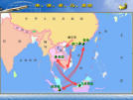
国际运输货物保险

Slide 68
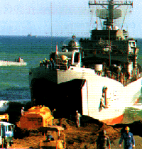
海上运输货物保险
基本险的保险责任包括：平安险、水渍险和一切险

Slide 69

海损简介（一）
海损
被保险货物因遭受海洋运输中的风险所导致的损失称之为海损或海上损失。 海损按损失程度的不同，可分为全部损失和部分损失

Slide 70

海损简介（二）
全部损失
全部损失简称全损，是指被保险货物在海洋运输中遭受全部损失。从损失 的性质看，全损又可分为实际全损和推定全损两种。

Slide 71
海损简介（三）
实际全损。又称绝对全损，是指保险标的物在运输途中全部灭失或等同与 全部灭失。在保险业务中构成实际全损主要有以下几种：
（1）保险标的物全部灭失。例如，载货船舶遭遇海难后沉入海底，保险标的 物实体完全灭失。
（2）保险标的物的物权完全丧失已无法挽回。例如，载货船舶被海盗抢劫， 或船货被敌对国扣押等。虽然标的物仍然存在，但被保险人已失去标的物的物 权。
（3）保险标的物已丧失原有商业价值或用途。例如，水泥受海水浸泡后变硬； 烟叶受潮发霉后已失去原有价值。
（4）载货船舶失踪，无音讯已达相当一段时间。在国际贸易实务中，一般根据航程的远近和航行的区域来决定时间的长短。

Slide 72

海损简介（四）
推定全损。是指保险货物的实际全损已经不可避免，而进行施救，复原的费用已超过将货物运抵目的港的费用或已超出保险补偿的价值这种损失即为推 定全损。构成被保险货物推定全损的情况有以下几种:
（1）保险标的物受损后，其修理费用超过货物修复后的价值。
（2）保险标的物受损后，其整理和继续运往目的港的费用，超过货物到达目 的港的价值。
（3）保险标的物的实际全损已经无法避免，为避免全损所需的施救费用，将 超过获救后标的物的价值。
（4）保险标的物遭受保险责任范围内的事故，使被保险人失去标的物的所有 权，而收回标的物的所有权，其费用已超过收回标的物的价值。

Slide 73

海损简介（五）
部分损失
部分损失是指被保险货物的损失没有达到全部损失的程度。部分损失按其性质，可分为共同海损和单独海损。

Slide 74
海损简介（六）
共同海损。根据1974年国际海事委员会制定的《约克安特卫普规则》的规 定：载货船舶在海运上遇难时，船方为了共同安全，以使同一航程中的船货脱 离危险，有意而合理地作出的牺牲或引起的特殊费用，这些损失和费用被称为 共同海损。构成共同海损的条件是：
（1）共同海损的危险必须是实际存在的，或者是不可避免的，而非主观臆测的。因为不是所有的海上灾难，事故都会引起共同海损的。
（2）必须是自愿地和有意识地采取合理措施所造成的损失或发生的费用。
（3）必须是为船货共同安全采取的谨慎行为或措施时所作的牺牲或引起的特 殊费用。
（4）必须是属于非常性质的牺牲或发生的费用，并且是以脱险为目的。
共同海损行为所作出的牺牲或引起的特殊费用，都是为使船主，货主和承运方不遭受损失而支出的，因此，不管其大小如何，都应由船主，货主和承运 各方按获救的价值，以一定的比例分摊。这种分摊叫共同海损的分摊。在分摊 共同海损费用时，不仅要包括未受损失的利害关系人，而且还需包括受到损失的利害关系人

Slide 75

海损简介（七）
单独海损。是指保险标的物在海上遭受承保范围内的风险所造成的部分灭 失或损害，即指除共同海损以外的部分损失。这种损失只能由标的物所有人单独负担。与共同海损相比较，单独海损的特点是：
（1） 它不是人为有意造成的部分损失。
（2） 它是保险标的物本身的损失
（3） 单独海损由受损失的被保险人单独承担，但其可根据损失情况从保险人那里获得赔偿。根据英国海上法，货物发生单独海损时，保险人对赔偿金额的计 算，等于受损价值与完好价值之比乘以保险金。

Slide 76
平安险
主要责任
  对于自然灾害造成的单独海损不赔，但对全部损失要赔
  对于意外事故所造成的单独海损和全部损失都要赔
  对于在海上以外事故发生前后，由于海上自然灾害造成的单独海损也要负责赔偿。
主要适用于一些低值裸装的大宗货物。

Slide 77
水渍险
水渍险的保险责任是在平安险的基础上，加上被保险货物由于海上自然灾害所造成的部分损失。所以，水渍险的保险费率也高于平安险。
一般来说，水渍险不负责被保险货物因某些外部原因所造成的部分损失。因此，该险种只适用于那些不大容易发生破损、破碎的货物。

Slide 78
一切险
除包括平安险和水渍险的所有责任外，还包括被保险货物在海上运输途中由于各种外来原因所造成的全部损失或部分损失。
外来原因：以一般附加险中的11种风险为限。
简单讲，一切险的保险责任范围是平安险、水渍险和一般附加险的总和。

Slide 79
保险期限
海上运输货物保险保险期限及保险责任的起讫以“仓至仓”条款为依据。
（Warehouse to Warehouse Clause）

Slide 80
“仓至仓”条款简介（一）
“仓至仓”条款简称W／W。它规定保险公司对保险货物所承担的保险责任，从保险单所载明的起运港(地)发货人的仓库开始，一直到货物运达保险单所载明的目的港(地)收货人的仓 库时为止。当货物一经进入收货人的仓库，保险责任即行终止，在仓库中发生的损失概不负责。但是，当货物从目的港卸离海轮时起算满60天，不论保障货物有没有进入收货人的仓库，保险责任均告终止。

Slide 81
“仓至仓”条款简介（二）
例如，棉纱100件从上海出口到新加坡，于6月1日海轮抵达新加坡港口开始卸货，该100件棉纱是在6月3日卸完的，但卸在码头货棚中并没有运往收货人仓库，那么保险责任到8月2日即告终止。当然，如果在8月2日前这批棉纱运到了收货人仓库，则不论哪一天进入该仓库，保险责任也就终止。事实上，保险货物运抵目的港(地)的情况并不像上边所述的那样简单。责任的终止，应按照不同情况加以规定。

Slide 82
“仓至仓”条款简介（三）
情况一： 保险单上所载的目的地就是卸货港，收货人提货后，运到他自己的仓库，保险责任即行终止。如果，收货人提货后，并不运往自己的仓库，而是对货物进行分配、分派或者是分散转运，保险责任从这个时候起即行终止。

Slide 83
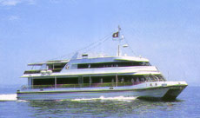
“仓至仓”条款简介（四）
情况二： 保险单上所载的目的地不在卸货港，而是在内陆某地，经收货人或其代表将货提取后运到内陆某地，当货物进入内陆目的地收货人的仓库时，保险责任即行终止。

Slide 84
“仓至仓”条款简介（五）
情况三： 保险单上所载目的地是内陆，保险货物从海轮卸离后运往内陆目的地时，并没有直接运往收货人的仓库，而是在中途，先放在某一个仓库然后将整批货物进行分配、分派或者是分成几批运往几个地方，包括其中有一部分仍运往保险单原来载明的目的地。保险责任在到达分配地后，这个时候全部终止，包括那部分运往原保险目的地的货物。

Slide 85

附加险
11种一般附加险
6种特别附加险
2种特殊附加险

Slide 86
陆上运输货物保险
该险种承保对象是火车和汽车运输货物。我国一般分为陆运险、陆运一切险、陆上运输冷藏货物险以及陆上运输货物战争险。该保险还可加保罢工险。
保险责任的起讫采用“仓至仓”条款。

Slide 87

责 任 保 险

Slide 88
定义
责任保险是一种以被保险人对第三者依法承担赔偿责任为保险标的的保险。属于广义的财产保险范畴。
其保险标的是被保险人在法律上应负的民事损害赔偿责任。
该险种承保的主要包括侵权的民事责任和违反合同的民事责任。

Slide 89

承保方式
作为附加险或作为损失赔偿保险的一个组成部分进行承保。
以单独的责任保险方式承保。

Slide 90
责任保险的法律基础
民事损害赔偿责任的构成要件
损害事实的存在
行为的违法性
行为和结果之间要存在因果关系

Slide 91
责任保险承保的民事法律责任
责任保险的保险事故成立的条件
损害事实或违约事实的存在
受害人（第三者）向致害人（被保险 人）提出索赔要求

Slide 92
责任保险的共性规定
保险责任范围
保险费与费率
赔偿限额与免赔额
事故赔偿限额和累计赔偿限额
免赔额通常是绝对免赔

Slide 93
责任保险的分类
单独承保/附加承保
过失责任保险/无过失责任保险
法定责任保险/自愿责任保险
侵权责任保险/违约责任保险

Slide 94
保险有效期限的确定方式
期内发生制：以损失发生的时间为承保基础。（Occurrence Basis，事故发生基础)
期内索赔制：以索赔提出的时间为承保基础。（Claims Made Basis ，赔偿请求基础)

Slide 95

险种
产品责任保险
雇主责任保险
职业责任保险
公众责任保险

Slide 96
产品责任保险
产品责任：指产品生产者或销售者因该产品的缺陷致使消费都遭受人身伤害或财产损失时应承担的经济赔偿责任。

Slide 97
“产品责任保险”不等于“产品质量保险”
看电视，读报纸，逛商场，经常接触到诸如此类的广告词—— “××产品已由××保险公司承保产品责任保险……”产品参加了责任保险，质量就一定“保险”吗？其实并不尽然。 产品责任保险是指产品的生产者或销售者通过付保险费，将因产品缺陷引起的民事赔偿责任转嫁给保险公司。产品责任保险主要赔偿的是缺陷产品引起的人身伤害和财产损失，而对缺陷产品本身一般不作赔偿。保险公司承担造成用户损害的责任事故，必须具有“意外”、“偶然”的性质，而非生产者或销售者事先所能预料的。 大家在心理上不能迷信“商品上了保险，质量就有保证”。投保责任保险，是商家售后服务的内容，而决非为其质量系上了“保险带”。就像我们购买了个人寿险保单，并不能因此改变人的生老病死这一自然规律一样。

Slide 98

雇主责任保险
雇主责任：雇主对其雇员在受雇期间内因发生意外事故或职业病而造成人身伤残或死亡时应依法承担的经济赔偿责任。

Slide 99
职业责任保险
职业责任：指各种专业技术人员因工作上的疏忽或过失造成他们的当事人或其他人的人身伤害或财产损失。

Slide 100
董事责任保险？
律师责任保险？
注会责任保险？
……

Slide 101
医疗责任保险
背景介绍： 近年来医疗纠纷的发生显著增加，给医务工作者带来极大的压力。据中国医师协会对114家医院进行调查，近3年平均每家医院发生医疗纠纷66起，发生打砸医院事件5.42件，打伤医师5人；平均每起医疗纠纷赔付金额为10.81万元，单起医疗纠纷最高赔付总金额为92万元。2000年湖北省发生一起龙凤胎脑瘫患儿诉医院护理不负责案，医院被判赔286万元，更是令国内所有的医院和医务人员震惊

Slide 102
医疗责任保险
背景介绍： 2002年4月1日起实施的医疗纠纷举证责任部分倒置和9月1日起实施的《医疗事故处理条例》，使医院和医务人员进一步感到执业风险加大，缺乏安全保障。此种情势下，为降低风险，一些医院和医务人员无奈地选择了自我消极保护：能保守治疗的就不做手术；必须手术的，尽量选用安全度高的传统手术方法，避免用风险大的新技术……尽管后者的疗效可能优于前者；一些大医院手术量明显减少。这既不利于对患者的治疗，也制约了新疗法、新技术的应用，不利于医学科学的发展。

Slide 103
医疗责任保险
产品介绍： 2000年1月中国人民保险公司申报的《医疗责任保险条款》，经中国保险监督管理委员会核准备案，这是我国出台的第一个医疗职业保险条款。其保险对象是依法设立、有固定场所的医疗机构及经国家有关部门认定合格的医务人员。根据该保险条款，投保医疗机构的医务人员在保险期内，因医疗责任发生经济赔偿或法律费用，保险公司将依照事先约定承担赔偿责任。

Slide 104
医疗责任保险
产品介绍：据中国人民保险公司责任信用险部有关人士介绍，医疗责任保险对不同规模医疗机构、不同岗位医务人员，收取的保险费用不同，赔偿额度也不一样。例如上述条款规定：病床在50张以内的小医院，每年只需缴1万元保险费，累计最高赔付额为44万元；701—900张病床的大医院，则每年需缴16万元保险费，累计最高赔付额为286万元；临床手术科室医师年度保险费为240元，投保单起医疗事故最高赔付额为10万元。据悉，目前国内已有数家保险公司涉足医疗责任保险。

Slide 105

医疗责任保险
产品介绍：医疗责任保险在北京、上海、武汉、深圳、江苏、云南等许多地方已经启动。上海市仅徐汇区就有30余家医疗机构与保险机构签约；江苏省已有150多家医疗机构投保医疗责任保险。

Slide 106

公众责任保险
公众责任：指公民、企事业单位、机关、团体因自身的疏忽或过失等侵权行为致使他人的人身或财产受到损害而依法承担的经济赔偿责任。

Slide 107

国际视角
美国对于公众场所责任判定中对进入该场所的人员作出了3种划分：受邀人，被允许人，闯入者 。
受邀人：对其应该负的安全责任最高 。如零售店顾客，旅店顾客。仅仅对其提出警告是不够的，必须进一步采取积极的措施保护受邀人避开风险。
被允许人：经所有者允许出于合法目的进入该地的。如消防队员，送奶人，抄表员等。所有者对其负有警告及防止引起伤害的责任。
闯入者：除上述2种外的进入场地者。所有者对其不负安全责任，但不能设下陷阱或有意伤害闯入者。

Slide 108
信 用 保 险

Slide 109
定义
是权利人向保险人投保债务人信用风险的一种保险主要有
一般商业信用保险
  赊销信用保险
  贷款信用保险
投资保险
出口信用保险

Slide 110
保 证 保 险

Slide 111
定义
是保证人根据权利人的要求，请求保险人担保自己信用的保险。主要有：
确实保证保险
忠诚保证保险

Slide 112
请找出1997—2003年中国保险市场规模与结构变化的数据，结合这些数据谈谈你对保险业现状和将来发展前景的看法。（可以着眼于你所了解或关心的某一具体险种）

